Slide 1
Semana N° 12
Nueva Visión Geopolítica del Perú como Soporte de La Realidad Nacional
Evolución de las Amenazas y Seguridad
Facultad de Ciencias Naturales y Matemática
Asignatura : Geopolítica y Realidad Nacional
Dr. Fredy salinas Meléndez
Semestre Académico 2025 -2

Slide 2
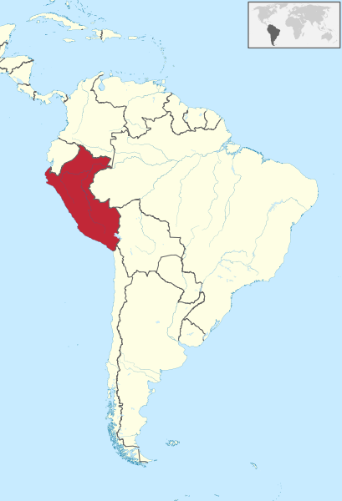
El Perú, con su rica herencia cultural, vastos recursos naturales y posición estratégica en América del Sur, se enfrenta a un escenario geopolítico dinámico que requiere una visión renovada y estratégica para asegurar su desarrollo sostenible y su relevancia en el ámbito global. La nueva visión geopolítica del Perú debe contemplar tanto los desafíos actuales como las oportunidades emergentes, aprovechando sus fortalezas internas y construyendo alianzas internacionales sólidas.
Este tema presenta una serie de estrategias integradas que abarcan diversas áreas clave, desde la integración regional y la diversificación económica hasta la gestión sostenible de recursos y la modernización de la infraestructura. Además, destaca la importancia de la seguridad y la defensa, considerando la evolución de las amenazas contemporáneas y la necesidad de un enfoque integral en seguridad. Se enfatiza también la promoción de la cultura y la educación, la política exterior activa, el desarrollo social, la innovación y la ciencia, así como la promoción del turismo y la conservación del patrimonio.

Slide 3
Integración Regional
  Para fortalecer su posición en América Latina, el Perú debe profundizar su cooperación con bloques regionales como la Alianza del Pacífico, Mercosur y la Comunidad Andina. Estos esfuerzos pueden fomentar un comercio más fluido, inversiones conjuntas en infraestructura y una mayor movilidad laboral, impulsando el desarrollo económico y social.
Alianza del Pacífico:
  Objetivos: Ampliar y profundizar la cooperación económica y comercial con los miembros de la Alianza del Pacífico, enfocándose en la eliminación de barreras comerciales, la promoción de inversiones y la movilidad laboral.
  Acciones: Crear programas conjuntos de innovación y desarrollo tecnológico, establecer fondos comunes para proyectos de infraestructura y facilitar el intercambio académico y cultural.
Mercosur y Comunidad Andina:
  Objetivos: Diversificar los mercados y fortalecer las alianzas estratégicas en Sudamérica.
  Acciones: Participar activamente en las negociaciones comerciales y trabajar en la armonización de normas y estándares para facilitar el comercio intra-regional. Promover proyectos de integración física como carreteras y ferrocarriles transfronterizos.

Slide 4
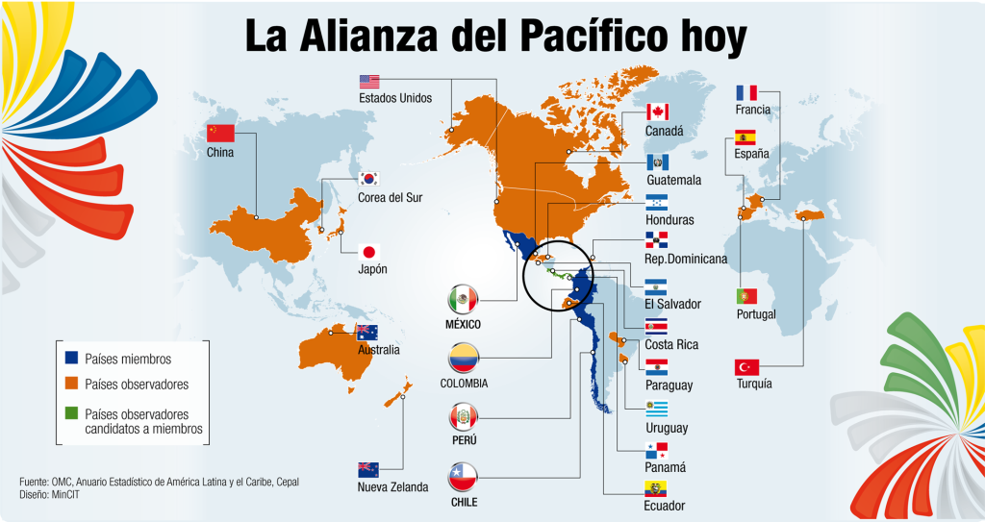

Slide 5
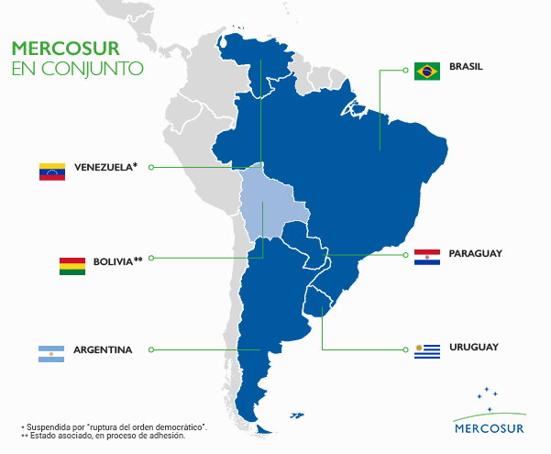

Slide 6
2. Diversificación Económica y Comercial
  Es crucial que el Perú diversifique sus mercados y establezca relaciones comerciales con países emergentes y regiones como África y el Medio Oriente. La firma de nuevos acuerdos comerciales y la promoción de misiones comerciales pueden abrir nuevas oportunidades y reducir la dependencia de mercados tradicionales.
Mercados Emergentes:
  Objetivos: Expandir las exportaciones y reducir la dependencia de los mercados tradicionales.
  Acciones: Firmar acuerdos comerciales con países emergentes, promover misiones comerciales y ferias internacionales, y adaptar la oferta exportable a las demandas de estos nuevos mercados.
África y Medio Oriente:
  Objetivos: Establecer nuevas relaciones comerciales y diplomáticas.
  Acciones: Abrir embajadas y oficinas comerciales en regiones clave, participar en foros económicos y establecer alianzas estratégicas en sectores como energía, agricultura y minería.

Slide 7
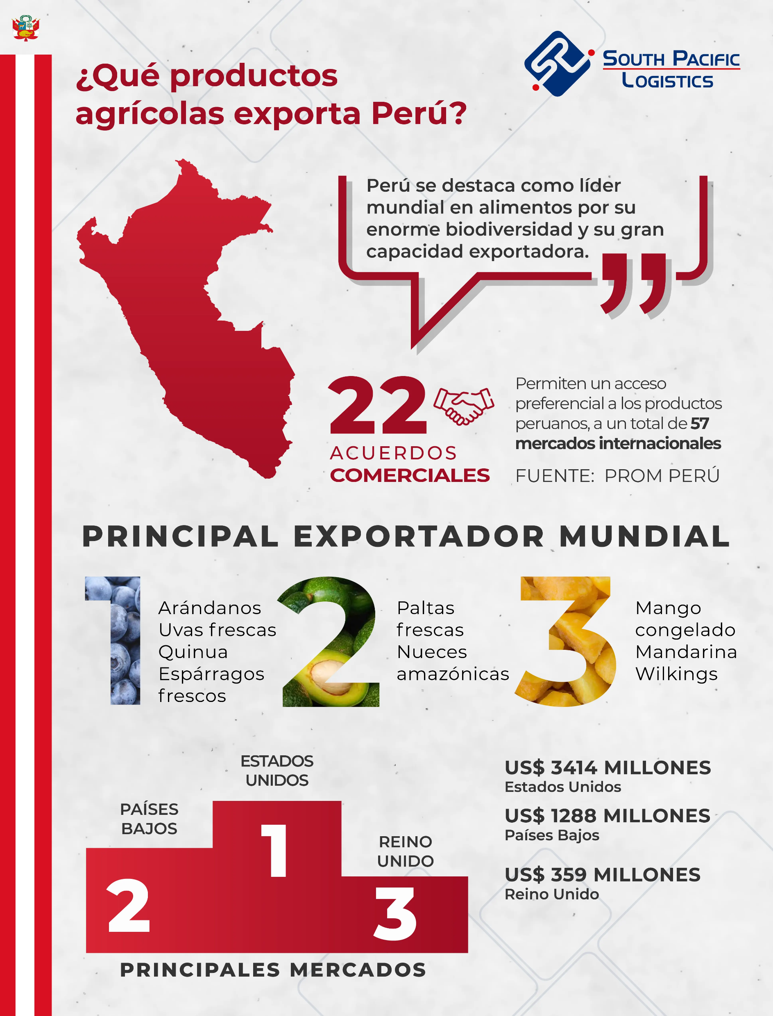
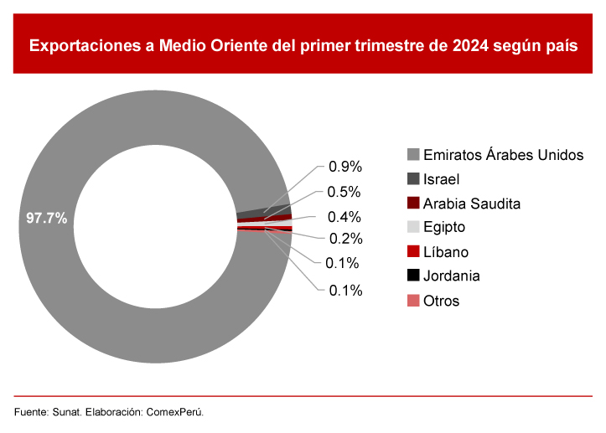
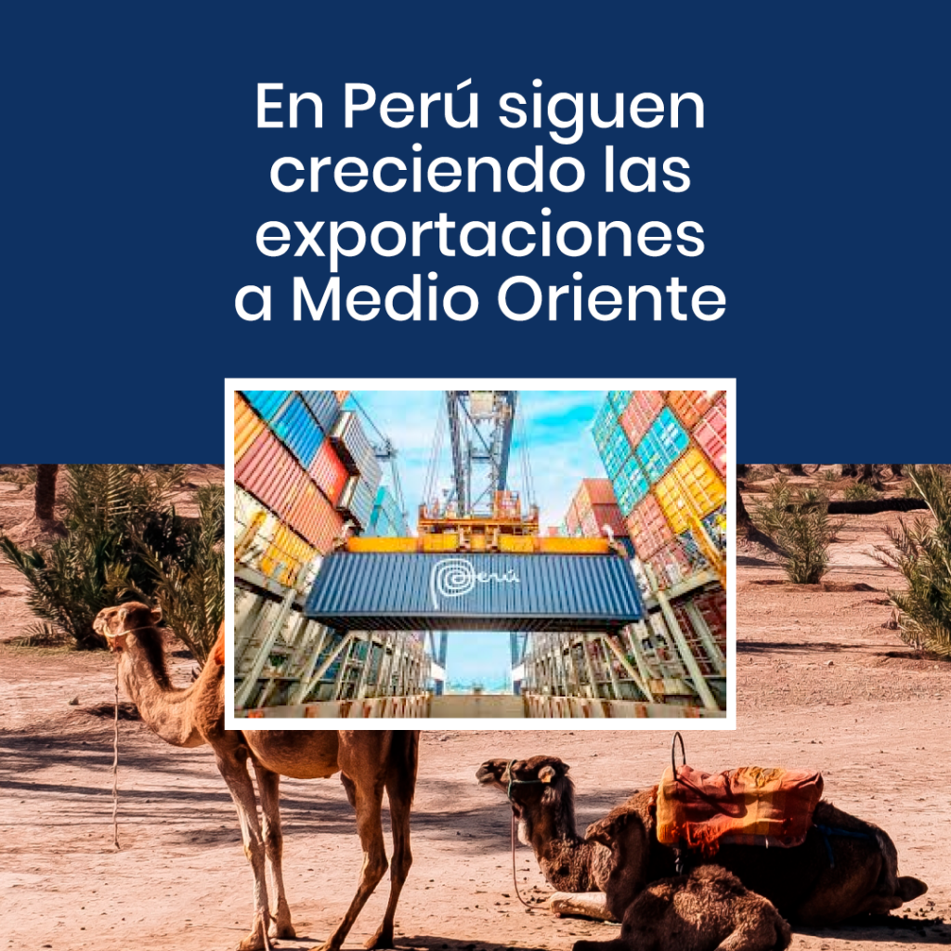

Slide 8
3. Sostenibilidad y Recursos Naturales
  La gestión sostenible de los recursos naturales es fundamental para el desarrollo a largo plazo. Esto implica implementar regulaciones estrictas, promover prácticas agrícolas sostenibles e invertir en energías renovables para reducir la dependencia de los combustibles fósiles y mitigar el impacto ambiental.
Gestión Sostenible:
  Objetivos: Asegurar la explotación responsable de los recursos naturales para preservar el medio ambiente.
  Acciones: Implementar regulaciones estrictas sobre la minería y la deforestación, promover prácticas agrícolas sostenibles y desarrollar programas de reforestación y conservación.
Energías Renovables:
  Objetivos: Diversificar la matriz energética y reducir la dependencia de los combustibles fósiles.
  Acciones: Invertir en proyectos de energía solar, eólica y geotérmica, ofrecer incentivos fiscales para empresas de energías renovables y fomentar la investigación y desarrollo en tecnologías limpias.

Slide 9


Slide 10
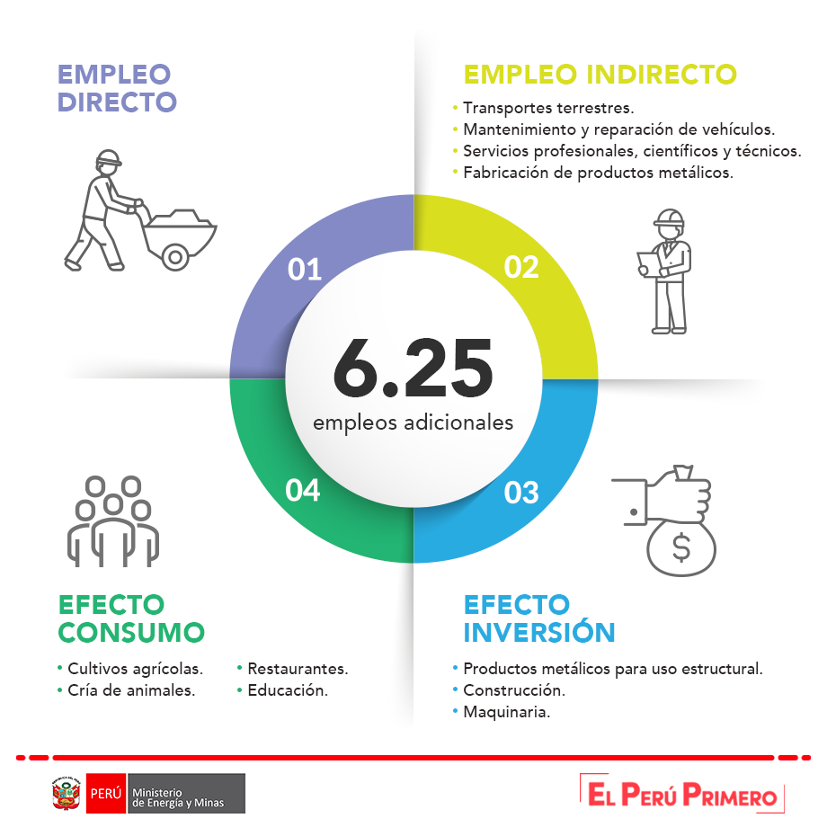
¿Sabías que por cada empleo directo generado en la actividad minera, se genera 6.25 empleos adicionales?
✓ 1 por el efecto indirecto
✓ 3.25 por el efecto inducido en el consumo
✓ 2 por el efecto inducido en la inversión

Slide 11
4. Infraestructura y Conectividad
  Mejorar la infraestructura de transporte y la conectividad digital es esencial para facilitar el comercio y la movilidad. La modernización de carreteras, puertos y aeropuertos, junto con la expansión de la infraestructura de internet de alta velocidad, puede potenciar la economía digital y atraer inversiones.
Infraestructura de Transporte:
  Objetivos: Mejorar la infraestructura para facilitar el comercio y la movilidad.
  Acciones: Modernizar y expandir la red de carreteras y ferrocarriles, mejorar la capacidad y eficiencia de los puertos y aeropuertos, y desarrollar sistemas de transporte público sostenible en las ciudades.
Tecnología e Innovación:
  Objetivos: Potenciar la economía digital y mejorar la conectividad.
  Acciones: Expandir la infraestructura de internet de alta velocidad, fomentar la adopción de tecnologías emergentes como el 5G y promover el desarrollo de startups y empresas tecnológicas.

Slide 12
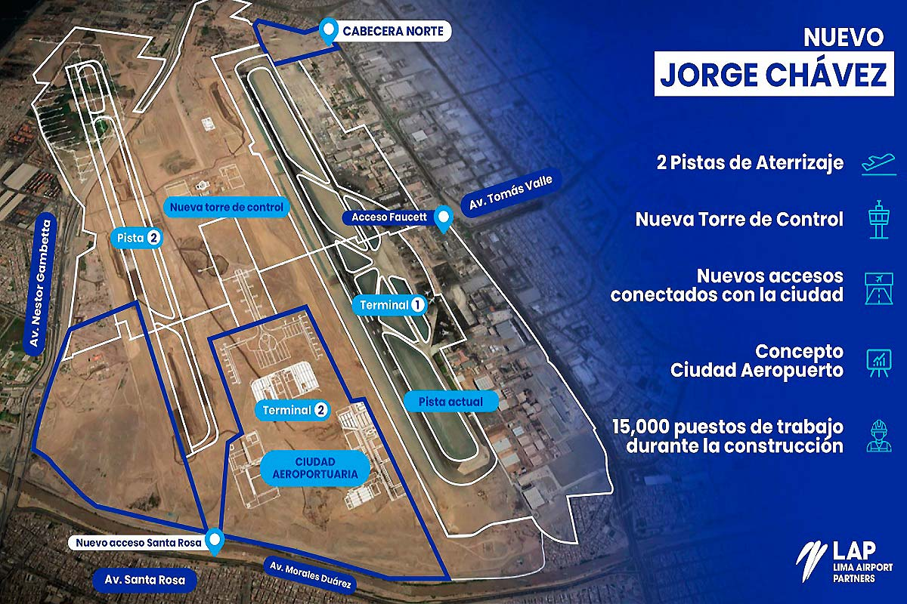

Slide 13
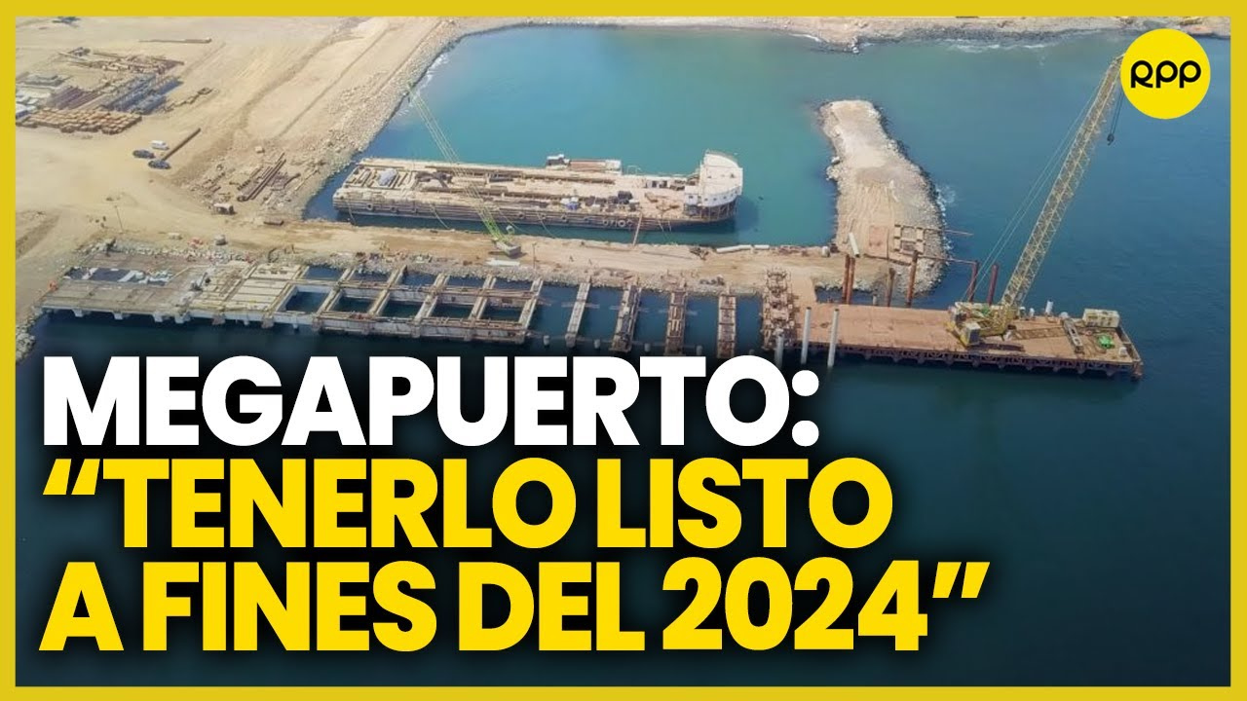

Slide 14
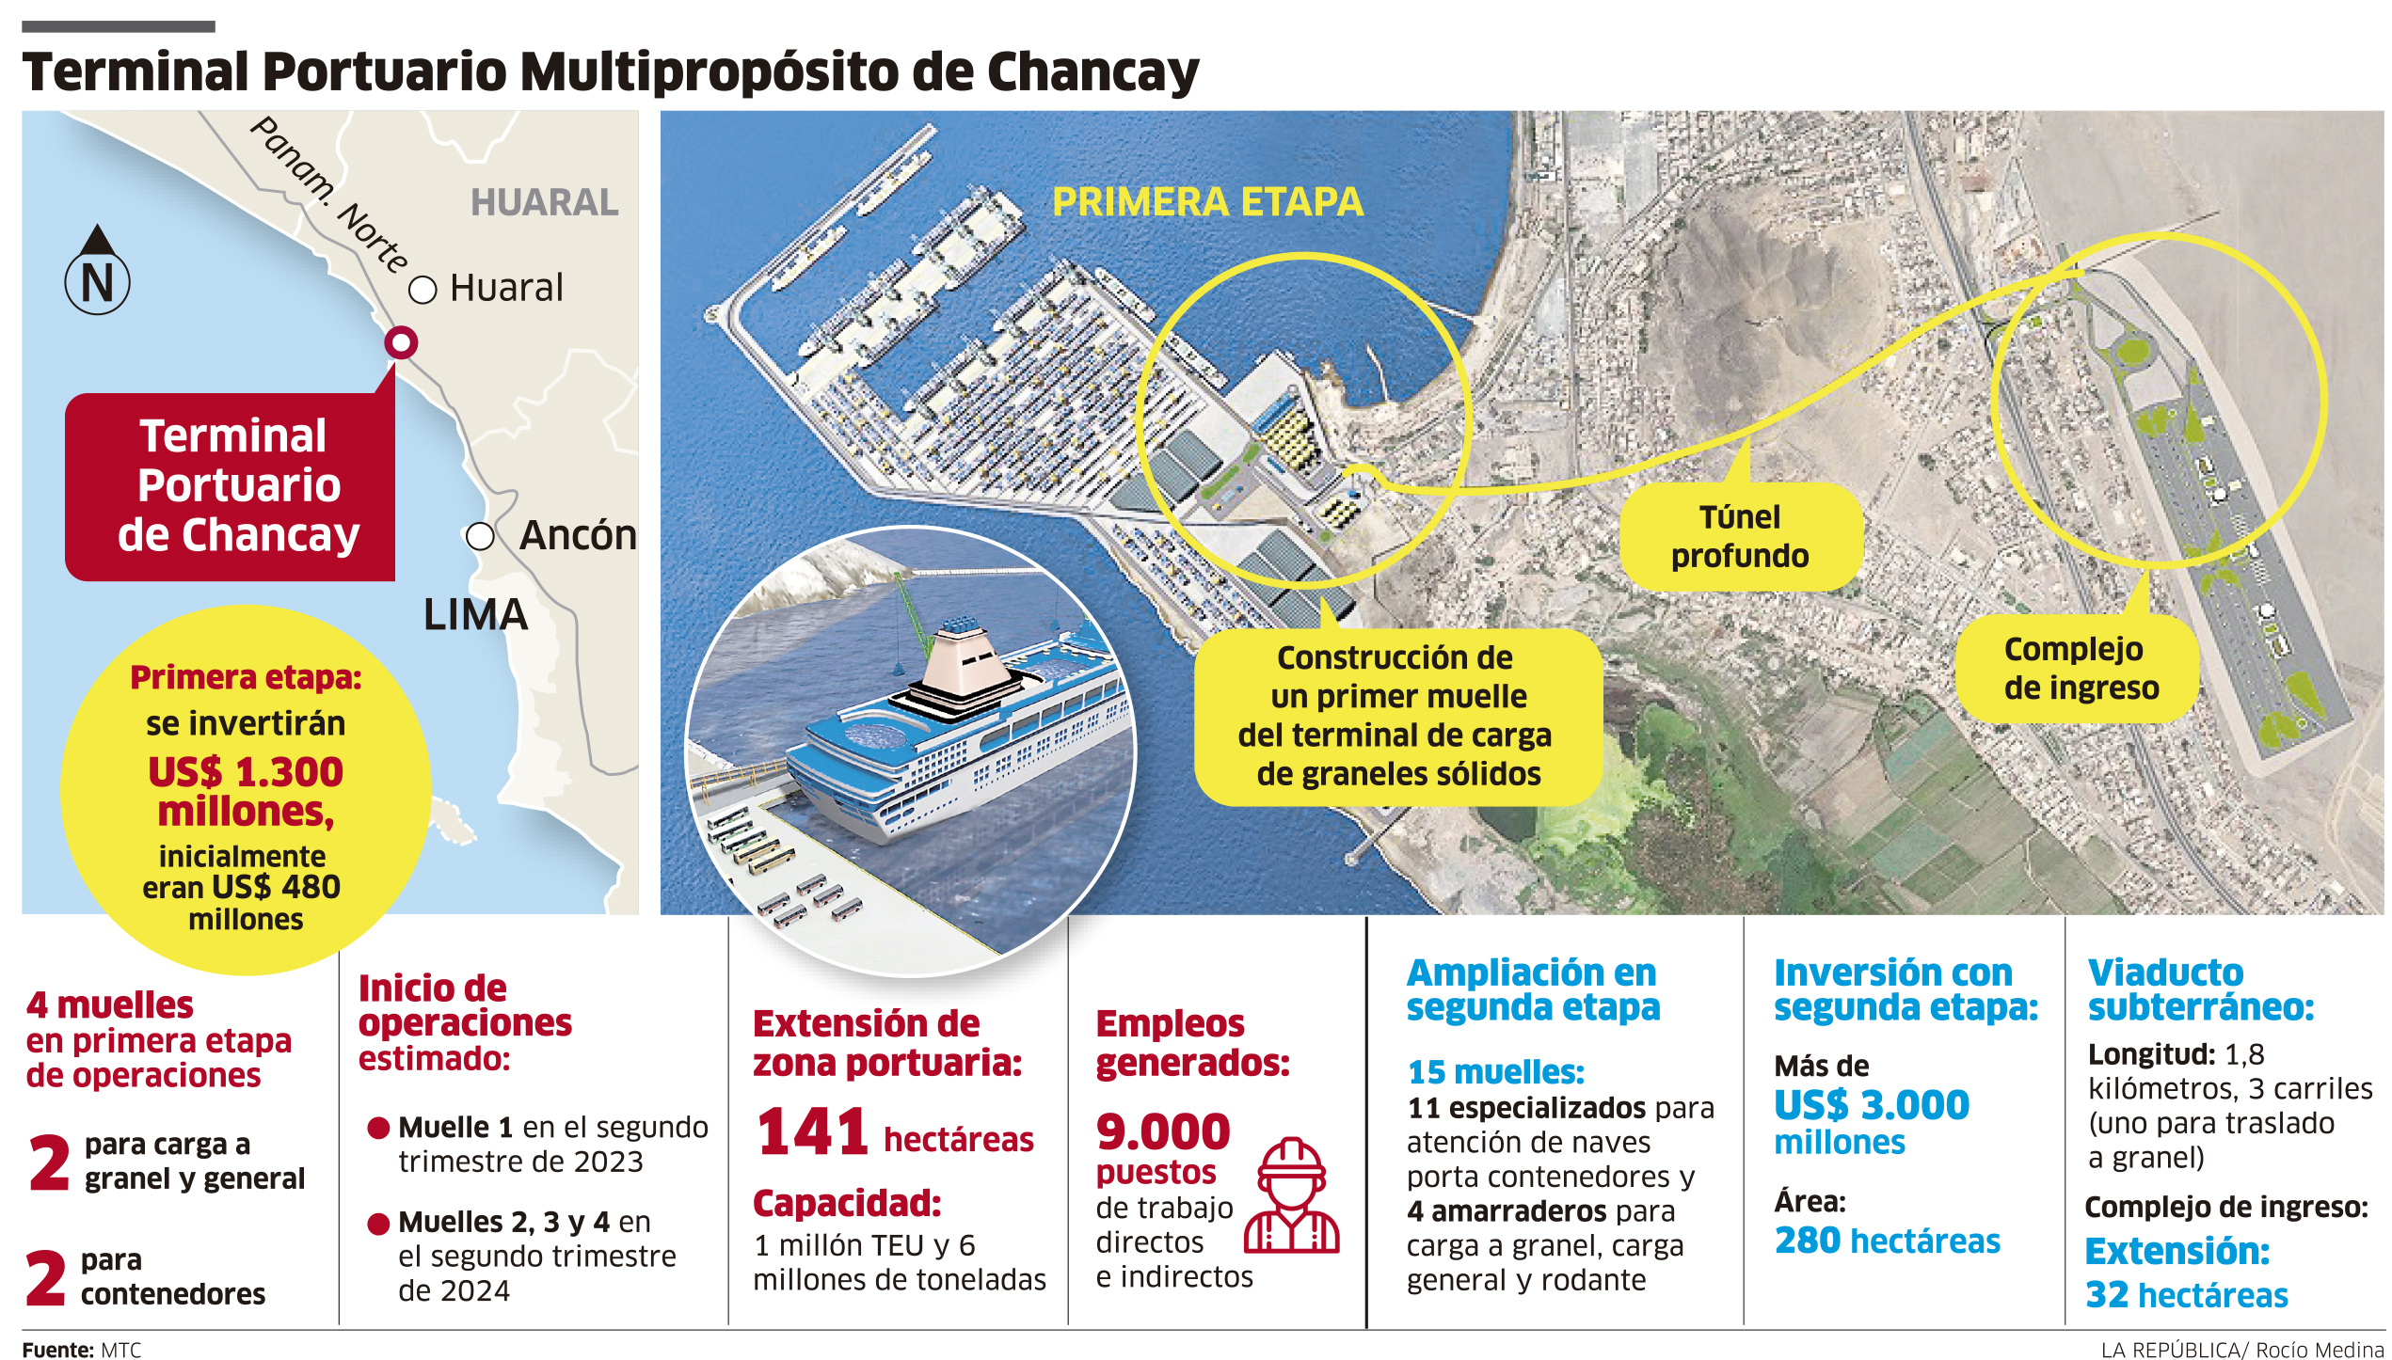

Slide 15
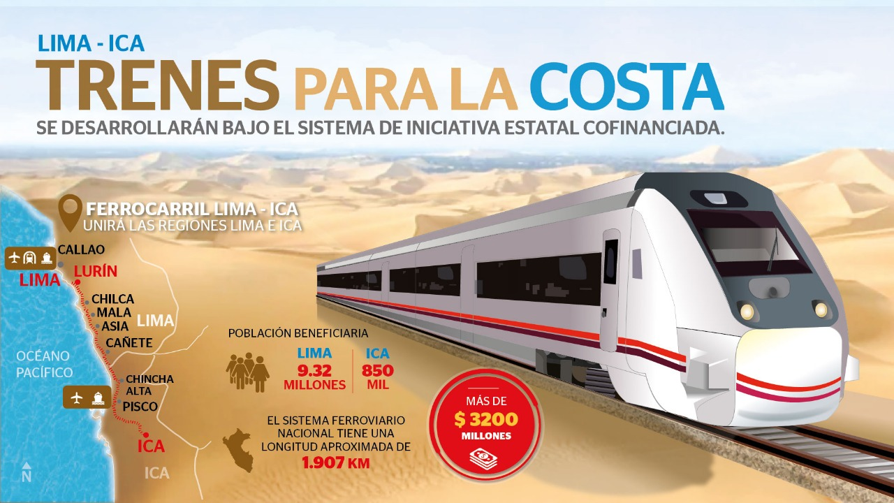

Slide 16
5. Seguridad y Defensa
  La seguridad y la defensa deben modernizarse para enfrentar las amenazas contemporáneas. Esto incluye fortalecer las capacidades de ciberseguridad, desarrollar estrategias de prevención y respuesta ante el terrorismo y elaborar planes de contingencia para desastres naturales relacionados con el cambio climático.
Cooperación Internacional:
  Objetivos: Combatir amenazas comunes y mejorar la seguridad regional.
  Acciones: Establecer acuerdos de cooperación en seguridad con países vecinos, participar en ejercicios militares conjuntos y compartir inteligencia sobre el crimen organizado y el terrorismo.
Capacidades de Defensa:
  Objetivos: Modernizar las fuerzas armadas para proteger el territorio y contribuir a la paz global.
  Acciones: Invertir en tecnología militar avanzada, mejorar el entrenamiento y la capacitación de las fuerzas armadas y participar en misiones internacionales de mantenimiento de la paz.

Slide 17
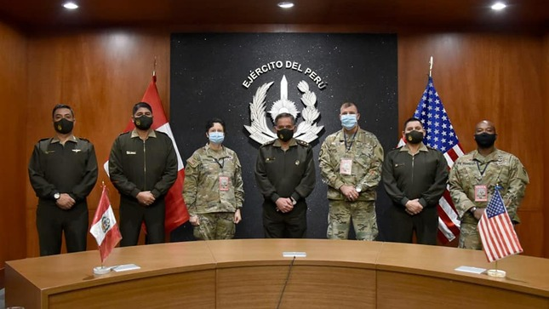

Slide 18
6. Evolución de las Amenazas y Seguridad
  Las amenazas evolucionan constantemente, y el Perú debe adaptarse a estas nuevas realidades. La ciberseguridad, el terrorismo y el cambio climático son desafíos emergentes que requieren una atención especial y una estrategia integral para garantizar la seguridad en todos los niveles.
Nuevas Amenazas:
  Objetivos: Adaptarse a las amenazas emergentes como el cibercrimen, el terrorismo y el cambio climático.
  Acciones: Fortalecer las capacidades de ciberseguridad mediante la inversión en tecnologías y capacitación especializada, desarrollar estrategias de prevención y respuesta ante el terrorismo y elaborar planes de contingencia para desastres naturales relacionados con el cambio climático.
Seguridad Integral:
  Objetivos: Garantizar la seguridad en todos los niveles, incluyendo la seguridad alimentaria, sanitaria y energética.
  Acciones: Implementar programas para asegurar el acceso a alimentos y agua potable, fortalecer los sistemas de salud pública para responder a pandemias y promover la eficiencia energética y el acceso a energías limpias.

Slide 19


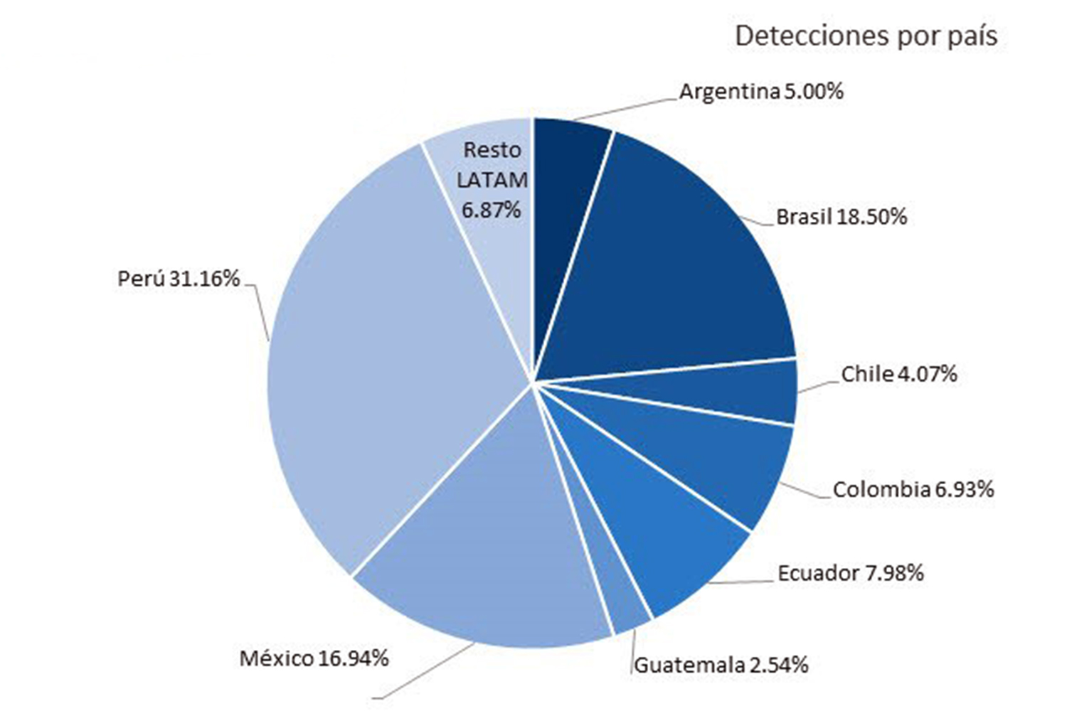

Slide 20
7. Cultura y Educación
  Promover la cultura peruana en el extranjero y fortalecer la identidad nacional son aspectos clave para el desarrollo. Invertir en educación de calidad y fomentar la capacitación en habilidades tecnológicas y científicas pueden desarrollar un capital humano competitivo a nivel global.
Diplomacia Cultural:
  Objetivos: Promover la cultura peruana y fortalecer la identidad nacional.
  Acciones: Organizar eventos culturales y exposiciones en el extranjero, fomentar el intercambio cultural y educativo y apoyar a artistas y creadores peruanos en la escena internacional.
Educación y Capacitación:
  Objetivos: Desarrollar un capital humano competitivo a nivel global.
  Acciones: Invertir en educación de calidad, promover programas de intercambio y becas internacionales y fomentar la enseñanza de habilidades tecnológicas y científicas.

Slide 21
8. Política Exterior Activa y Diversificada
  Una política exterior activa y diversificada permite al Perú promover sus intereses y contribuir a la solución de problemas globales. Participar en organizaciones internacionales y fortalecer las relaciones bilaterales con países clave son acciones fundamentales para este objetivo.
Multilateralismo:
  Objetivos: Promover los intereses del Perú y contribuir a la solución de problemas globales.
  Acciones: Participar activamente en organizaciones internacionales, impulsar iniciativas sobre cambio climático y derechos humanos y trabajar en coaliciones para abordar desafíos globales como la pobreza y la migración.
Relaciones Bilaterales:
  Objetivos: Fortalecer las relaciones con países clave.
  Acciones: Firmar acuerdos bilaterales en áreas de interés mutuo, promover visitas y encuentros de alto nivel y establecer mecanismos de diálogo y cooperación en temas estratégicos.

Slide 23
9. Desarrollo Social y Reducción de Desigualdades
  Reducir las desigualdades sociales y económicas es esencial para un desarrollo inclusivo. Implementar políticas inclusivas y programas de empoderamiento comunitario puede asegurar que el crecimiento beneficie a todas las regiones y grupos de la sociedad.
Políticas Inclusivas:
  Objetivos: Reducir las desigualdades sociales y económicas.
  Acciones: Implementar programas de desarrollo rural, mejorar el acceso a servicios básicos como salud y educación y fomentar la inclusión financiera y el emprendimiento.
Empoderamiento Comunitario:
  Objetivos: Promover el desarrollo de las comunidades locales.
  Acciones: Desarrollar programas de capacitación y apoyo a microempresas, fomentar la participación ciudadana en la toma de decisiones y promover proyectos de desarrollo local.

Slide 25
10. Innovación y Ciencia
  Fomentar una economía basada en el conocimiento mediante la inversión en investigación, desarrollo e innovación es crucial para el progreso. La colaboración científica internacional y el apoyo a proyectos de investigación conjunta pueden impulsar el desarrollo tecnológico.
Investigación, desarrollo e innovación (I+D+i):
  Objetivos: Fomentar una economía basada en el conocimiento.
  Acciones: Incrementar la inversión en investigación y desarrollo, crear incentivos para la innovación en el sector privado y establecer centros de excelencia en áreas científicas clave.
Colaboración Científica:
  Objetivos: Impulsar el desarrollo científico y tecnológico.
  Acciones: Establecer acuerdos de colaboración con universidades y centros de investigación internacionales, promover el intercambio de científicos y investigadores y apoyar proyectos de investigación conjunta.

Slide 27
11. Turismo y Cultura
  El turismo sostenible y la conservación del patrimonio cultural y natural son pilares para el desarrollo. Promover el Perú como destino turístico y proteger su patrimonio puede atraer visitantes y generar ingresos, al tiempo que se valora la identidad nacional.
Promoción del Turismo:
  Objetivos: Atraer más turistas y desarrollar el turismo sostenible.
  Acciones: Desarrollar estrategias de marketing para promover el Perú como destino turístico, mejorar la infraestructura turística y capacitar a las comunidades locales para ofrecer servicios turísticos de calidad.
Conservación del Patrimonio:
  Objetivos: Proteger y valorizar el patrimonio cultural y natural.
  Acciones: Implementar políticas de conservación y restauración, involucrar a las comunidades locales en la gestión del patrimonio y promover el turismo cultural y ecológico.

Slide 29
Esta visión geopolítica busca posicionar al Perú como un actor dinámico y relevante en la arena internacional, aprovechando sus fortalezas y abordando sus desafíos de manera estratégica y sostenible. Incorporar la evolución de las amenazas y la seguridad como un eje central permitirá al Perú estar mejor preparado para enfrentar los desafíos del futuro, garantizando la seguridad y el bienestar de sus ciudadanos.
La nueva visión geopolítica del Perú propone un enfoque integral y estratégico para enfrentar los desafíos y aprovechar las oportunidades del siglo XXI. Con una sólida base en la cooperación regional, la diversificación económica, la sostenibilidad ambiental, la modernización de la infraestructura y la adaptación a las amenazas emergentes, el Perú está bien posicionado para fortalecer su identidad nacional y su rol en el escenario internacional.
La implementación de políticas inclusivas y de desarrollo social, junto con una apuesta firme por la innovación y la educación de calidad, permitirá construir un capital humano competitivo y preparado para las demandas del futuro. Al mismo tiempo, la promoción de la cultura y el turismo sostenible contribuirán a la valorización del patrimonio nacional y a la atracción de visitantes e inversiones.
Finalmente, una política exterior activa y diversificada, junto con una modernización de las capacidades de defensa y seguridad, asegurará que el Perú pueda responder eficazmente a los desafíos globales y mantener la estabilidad y el bienestar de su población.
Con esta visión, el Perú puede aspirar a un futuro próspero y sostenible, consolidando su posición como un actor dinámico y relevante en la arena internacional. Al unificar esfuerzos y trabajar en una dirección estratégica común, el Perú tiene el potencial de alcanzar su máximo desarrollo y contribuir de manera significativa al progreso global.
Nota: en las hojas en blanco colocar imágenes correspondientes al tema

Slide 30
Comentario

Slide 31
Práctica
Grupo 1: Que bienes y servicios podemos intercambiar con la República China yJapón
Grupo 2: Que bienes y servicios podemos intercambiar con la República de la India y Estados Unidos
Grupo 3: Que bienes y servicios podemos intercambiar con los países del continente Africano y Rusia

